Slide 1
تفاوت های نوعی در مشارکت و امتیاز مشارکت در Stackoverflow فوریه 2019
درس داده کاوی - استاد دکتر خطیبی
ارائه ای از محمد حیدری
دانشجوی مقطع ارشد مهندسی سامانه های شبکه ای
دانشکده مهندسی صنایع و سیستم ها
دانشگاه تربیت مدرس تهران
بهار 98

Slide 2
سرفصل
جمع آوری داده
استفاده از Stackoverflow API به منظور جمع آوری اطلاعات 565171 کاربر
کاربران می بایست حداقل 100 امتیاز داشته باشند تا کاربر فعال محسوب شوند.
ساخت ویژگی ها برای مدل
استفاده از متادیتای کاربران (عملی سازی ویژگی های درون مدل با مقدار 0 و 1 برای ویژگی های مذکور)
بیوگرافی، تاریخ ساخت اکانت، شبکه های اجتماعی کاربر
محاسبه فعالیت های کاربران در سایت
چه تعداد سوال پرسیده اند و جواب داده اند؟ چه مقدار پست هایشان را ویرایش می کنند؟
چه میزان رای مثبت و منفی دارند؟ چه میزان پست هایی را با چه تگ هایی منتشر می کنند؟
استنتاج جنسیت
تشخیص انجمن
الگوریتم Louvain
آمار
مردانی که بیشتر از زنان پاسخگو هستند به طور میانگین بیشتر امتیاز کسب می کنند.
زنان سوالات بیشتری را مطرح می کنند و به ازای هر سوال امتیاز بیشتری کسب می کنند.

Slide 3
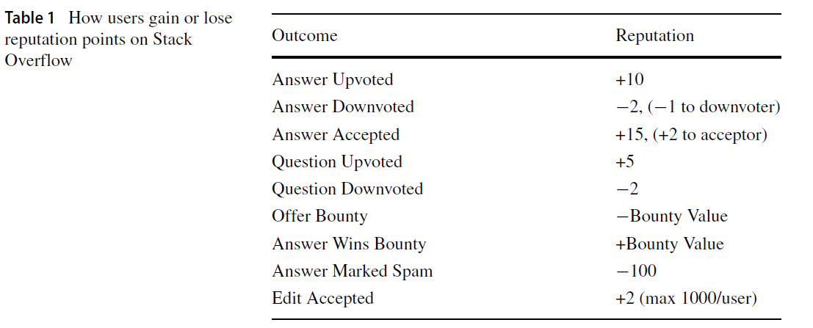
سیستم امتیازدهی

Slide 4
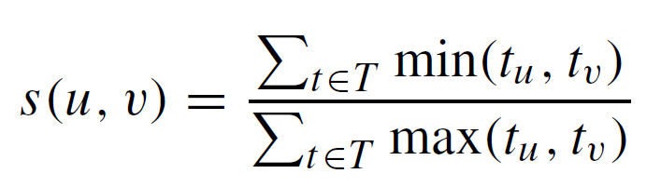

معیار شباهت سنجی ژاکارد
T is the collection of all tags used at least 200 times. $t_{u}$: number of times user u made a post with tag t.

Slide 5
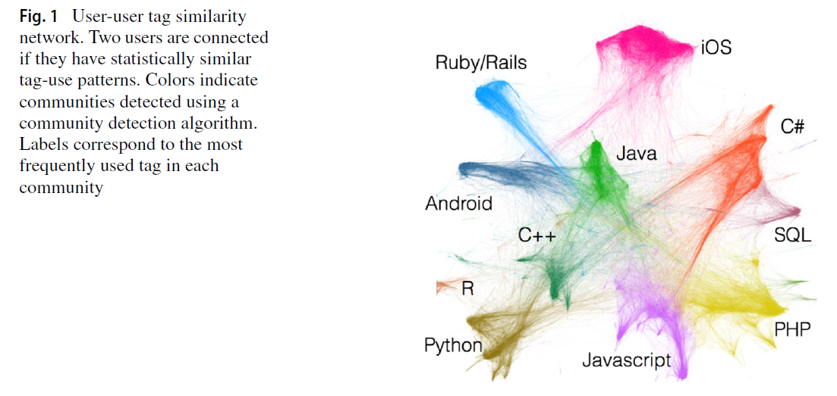
تشخیص اجتماع بر مبنای پست های با تگ های مشترک

Slide 6
الگوریتم Louvain
• در فاز اول هر راس را برابر با یک انجمن در نظر می گیریم.
• پس در ابتدا به تعداد رئوس، انجمن داریم. nC= nV
• سپس برای هر راس i انجمن همسایه j را طوری می یابیم که :
• به ازای حذف i از انجمنِ خودش و الحاقِ i به انجمن j ، ماژولاریتی بیشینه شود.
• سپس راس i را به انجمن j اضافه می کنیم.
• این کار در صورتی انجام می شود که مقدار ماژولاریتی افزوده شود در غیر این صورت راس i در انجمن خودش باقی می ماند.
• این عمل به طور مکرر برای تمومی رئوس انجام می شود تا زمانی که دیگر تغییری اعمال نشود.
• در این مرحله فاز اول به پایان می رسد.
• در این فاز ممکن است یک راس بین چندین انجمن های مختلف جابجا گردد.
• فاز اول در یک نقطه بهینه محلی متوقف می شود. نقطه ای که ماژولاریتی بیشتر با تغییر انجمن هیچ راسی حاصل نمی گردد.
• در فاز دوم با ادغام گروه های کوچک که توانایی ایجاد گروه های بزرگ تر را دارند خوشه بندی ادامه می یابد.
• توقف فاز 2 : تغییر در خوشه ها به یک حد ثابت برسد و پیمانگی به حالت بیشینه برسد.

Slide 7
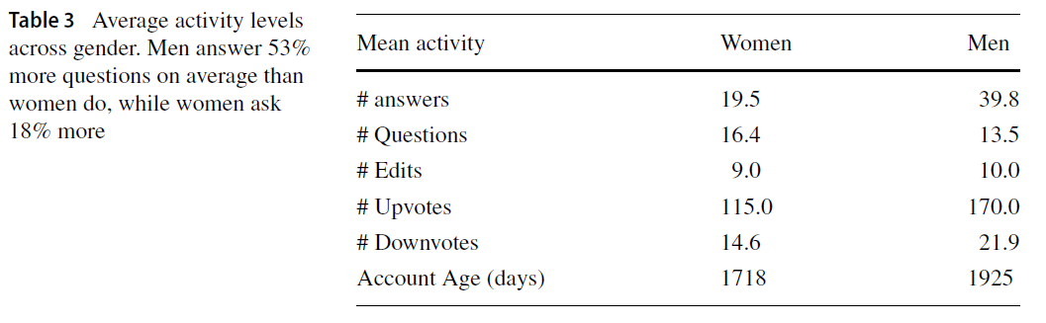
میانگین فعالیت های کاربران

Slide 8
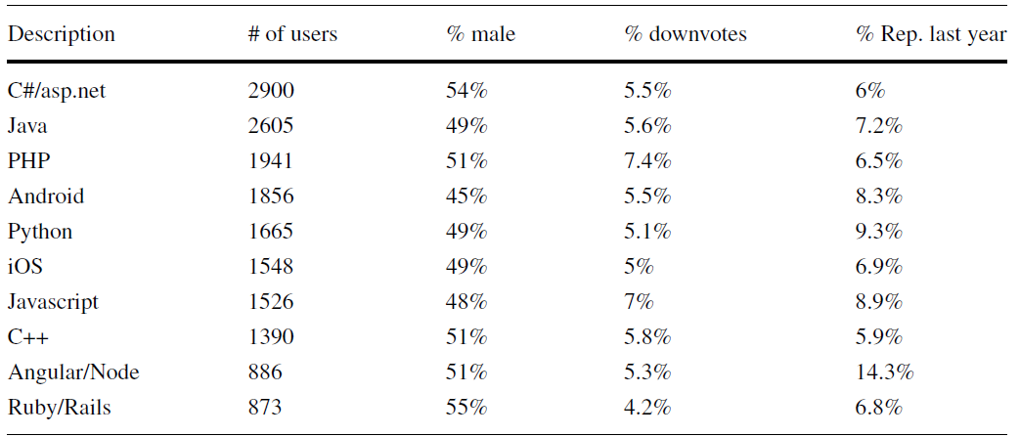
Descriptive Statistic of 10 largest user communities

